Slide 1
R M Risk Management
MockFlowd

Slide 2





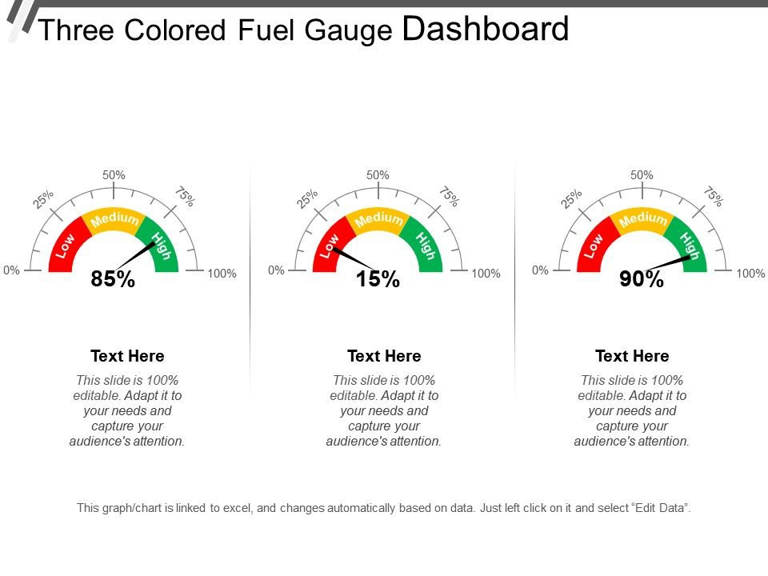

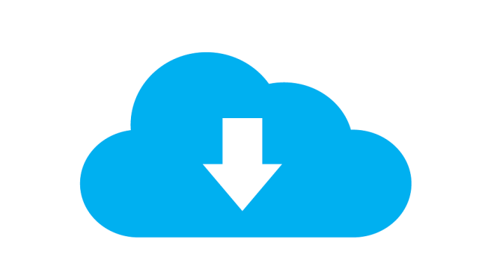





Admin Web
Risk Management
Usuario
Contraseña
Recuperar Contraseña

Slide 3






Admin Web
RM
Dashboard
Calificación de Riesgo
Alta Cliente
Alta Usuarios
Alta Áreas y Sitios
Riesgos Internos
Riesgos Externos
Alta y Clasificación de Riegos
Calendario de Eventos y Actualizaciones
Informes y Descargas
Calificación de Riegos
Mapa de Riesgos
Tareas Completadas, En Proceso y Por Realizar
Noticias y Sitios de Interés
Aplicaciones

Slide 4
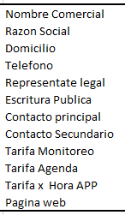
Admin Web
RM
Dashboard
Alta Cliente
Alta Usuarios
Alta Áreas y Sitios
Alta y Clasificación de Riegos
Calificación de Riegos
Aplicaciones

Slide 5
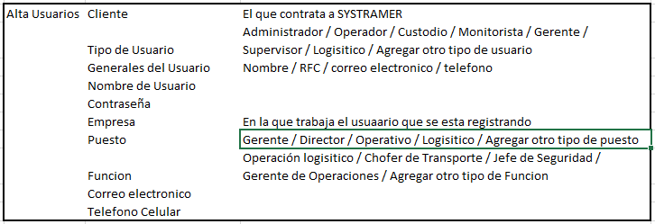
Admin Web
RM
Dashboard
Alta Cliente
Alta Usuarios
Alta Áreas y Sitios
Alta y Clasificación de Riegos
Calificación de Riegos
Aplicaciones

Slide 6
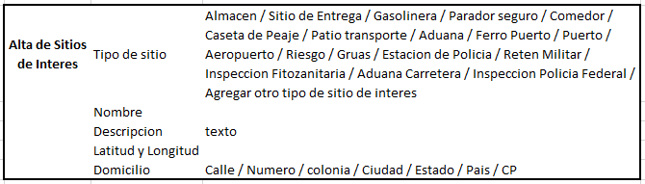
Admin Web
RM
Dashboard
Alta Cliente
Alta Usuarios
Alta Áreas y Sitios
Alta y Clasificación de Riegos
Calificación de Riegos
Aplicaciones

Slide 7
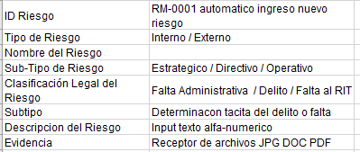
Admin Web
RM
Dashboard
Alta Cliente
Alta Usuarios
Alta Áreas y Sitios
Alta y Clasificación de Riegos
Calificación de Riegos
Aplicaciones

Slide 8
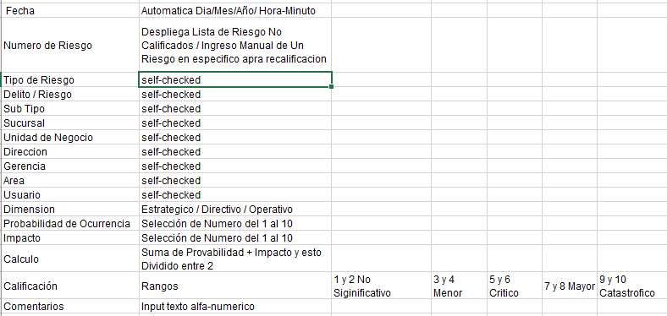
Admin Web
RM
Dashboard
Alta Cliente
Alta Usuarios
Alta Áreas y Sitios
Alta y Clasificación de Riegos
Calificación de Riegos
Aplicaciones

Slide 9
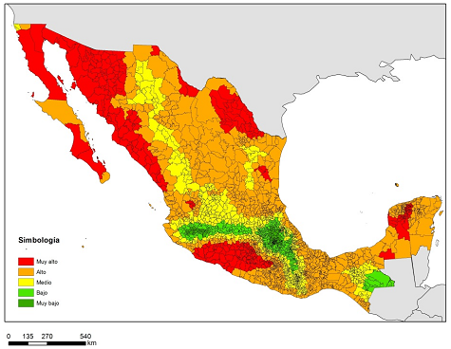
Admin Web
RM
Dashboard
Calendario de Eventos y Actualizaciones
Mapa de Riesgos
Alta Cliente
Alta Usuarios
Alta Áreas y Sitios
Tareas Completadas, En Proceso y Por Realizar
Alta y Clasificación de Riegos
Calificación de Riegos
Informes y Descargas
Aplicaciones

